Slide 1

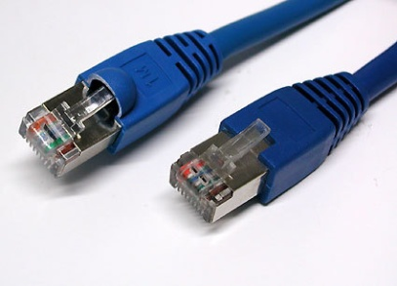
Aula 8
Rede de Computadores
Prof. Luiz Fernando Albertin Bono Milan

Slide 2
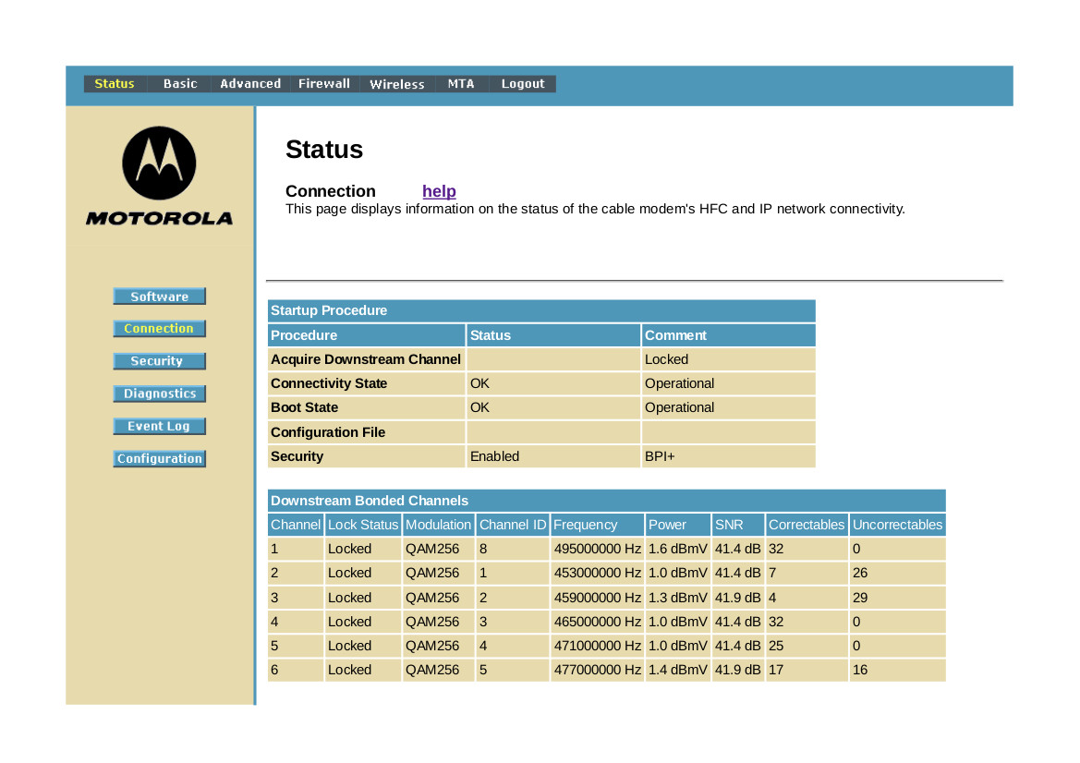


NAT
Roteador Residencial

Slide 3
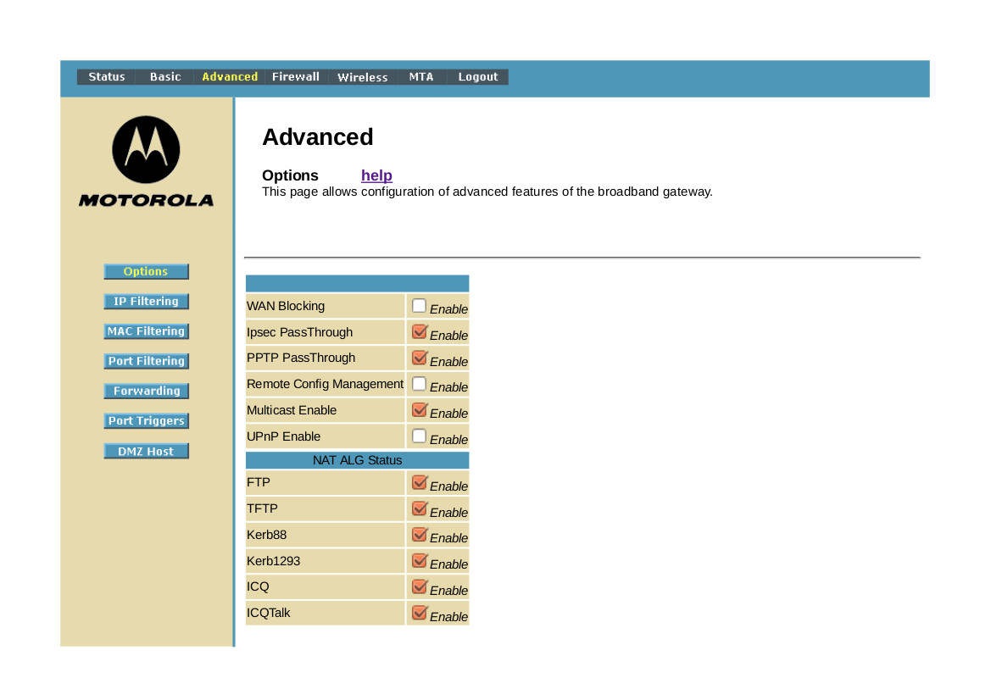
NAT
Roteador Residencial

Slide 4
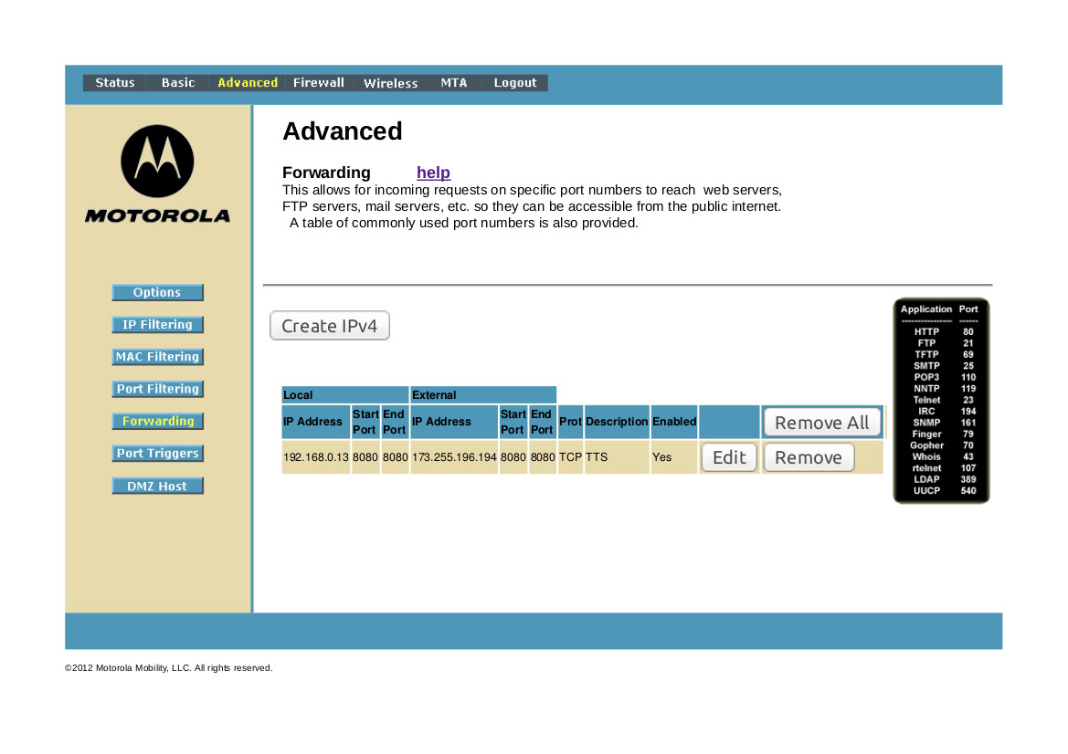
NAT
Roteador Residencial

Slide 5
Wireless
Redes Sem Fio
Sistema ALOHA - Universidade do Havaí
Primeiro sistema de computadores a empregar a técnica de rádio difusão ao invés de cabos ponto a ponto
Década de 70, as linhas telefônicas disponíveis eram caras e pouco confiáveis
Necessidade de interligação de subredes da universidade espalhadas pelas ilhas ao Centro de Computação principal

Slide 6
Wireless
Redes Sem Fio
A comunicação era realizada através da instalação de um pequeno transmissor/receptor de rádio FM em cada estação (campus), com um alcance suficiente para comunicar-se com o transmissor/receptor do Centro de Comunicação.
Transmissão feita a 9600bps.

Slide 7
Wireless
Redes Sem Fio
Pesquisa e desenvolvimento das primeiras redes sem fio no início dos anos 90:
Miniaturização de componentes eletrônicos
Comunicações pessoais sem fio

Slide 8
Wireless
Redes Sem Fio
Vantagens
Flexibilidade, Mobilidade e Praticidade
Simplicidade de Instalação
Redução de Custos

Slide 9
Wireless
Redes Sem Fio
Desvantagens
Limitação de alcance
Interferência
Dificuldade de se atingir altas taxas de transmissão
Segurança
Reflexões do sinal no interior de uma edifício

Slide 10
Wireless
Redes Sem Fio
Normas IEEE
802.1 – Gestão.
802.2 – Ligação entre redes.
802.3 – Ethernet.
802.4 – Token Bus.
802.5 – Token Ring.
802.6 – Especificações Redes MAN...
802.10 – Segurança entre redes (nível aplicacional).
802.11 – Redes sem fios – WiFi (b,g,a,h,i,e,x...)
802.14 – Redes coaxiais – CableModem.
802.15 – Redes Pessoais sem fios – Bluetooth,UWB.
802.16 – Redes sem fios alargadas – WiMax.

Slide 11
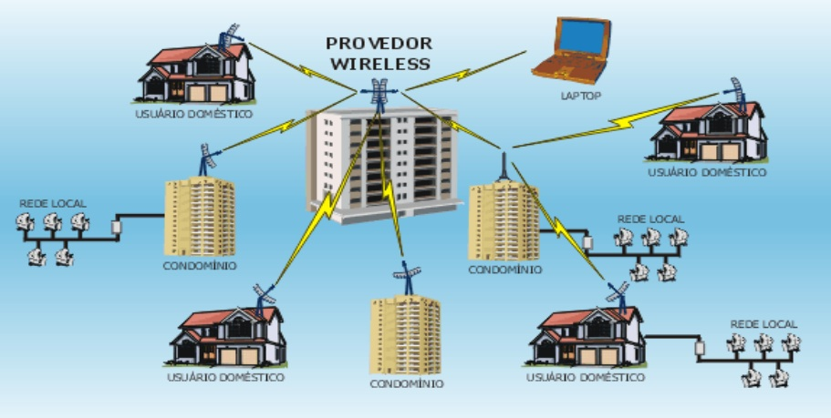
Wireless
Redes Sem Fio
WMAN (Wireless Metropolitan Area Network)
Redes Metropolitanas Sem Fio
Ocupam cidades inteiras ou grandes regiões metropolitanas e centros urbanos
Ex.: Empresas e filiais em bairros ou cidades distintas, ou diversos setores de um campus universitário

Slide 12
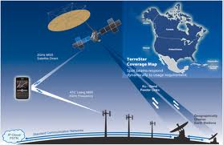
Wireless
Redes Sem Fio
WWAN (Wireless Wide Area Network)
- É uma rede sem fio de maior alcance (continental)
- Utilização de antenas potentes para retransmissão do sinal
- Redes de celulares que cobrem as diversas regiões do globo
- A distância é limitada pela tecnologia de transmissão, o nível do sinal
depende dos equipamentos
de transmissão e recepção
- Propensa a perdas de sinais por causa
de ruídos e condições climáticas

Slide 13
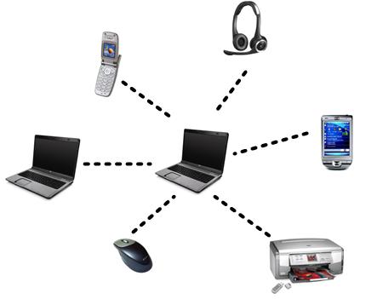
Wireless
Redes Sem Fio
WPAN (Wireless Personal Area Network)
Bluetooth
Infrared Data Association

Slide 14
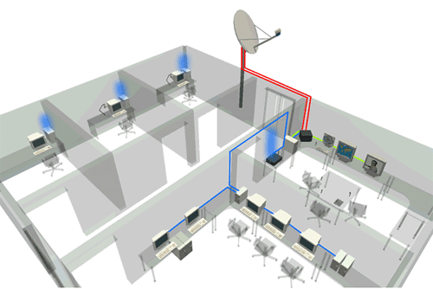
WLAN
Internet

Slide 15
Wireless
Redes Sem Fio
WLAN (Wireless Local Area Network)
Wireless LAN estende o alcance de redes cabeadas existentes através de ondas de rádio
Wireless Fidelity – Nome comercial dado à família de padrões 802.11 do IEEE
Padrões comerciais:
802.11a (5 GHz; 54 Mbps)
802 11b (2.4 GHz; 11 Mbps)
802.11g (2.4 GHz; 54Mbps)
802.11n ( 2,4 GHz e/ou 5 GHz 65 Mbps a 300 Mbps)

Slide 16
Wireless
Redes Sem Fio
IEEE 802.11 tem, entre outras, as seguintes premissas:
suportar diversos canais
sobrepor diversas redes na mesma área de canal
apresentar robustez com relação a interferência
possuir mecanismos para evitar nodes escondidos
oferecer privacidade e controle de acesso ao meio

Slide 17
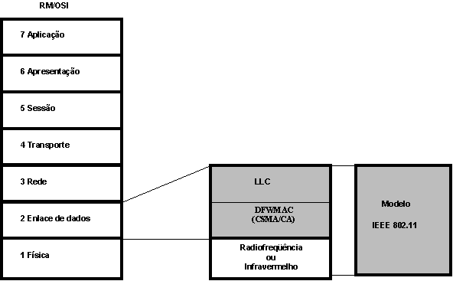
Wireless
Redes Sem Fio

Slide 18
Wireless
Redes Sem Fio
Topologias
Ad-hoc
Caracterizam-se por não possuírem qualquer infra-estrutura de apoio à comunicação. São diversos equipamentos móveis confinados em uma pequena área que estabelecem comunicação peer-to-peer por certo período de tempo.

Slide 19
Wireless
Redes Sem Fio
Topologias
Infraestrutura
Elementos: estações móveis e pontos de acesso (AP)
Cada AP é responsável pela conexão das estações móveis de uma área de cobertura com a rede fixa. O AP desempenha tarefas importantes na coordenação das estações móveis: aceita ou não a inserção de uma nova estação à rede, colhe estatísticas para melhor gerenciamento do canal e ajuda a definir quando uma estação deve, ou não, ser controlada por outro AP.

Slide 20
Wireless
Redes Sem Fio
Criptografias
WEP (Wired Equivalent Privacy)
WPA (Wi-Fi Protected Access) - Também chamado de WEP2, ou TKIP (Temporal Key Integrity Protocol) – algoritmo RC4 (o mesmo sistema de encriptação usado no WEP) - 2003
WPA2 versão finalizada do 802.11i, ratificado em 2004 - AES, um sistema de encriptação mais seguro
WPA-Personal, WPA-PSK e WPA-Enterprise dizem respeito ao funcionamento do sistema de autenticação, enquanto o "WPA" e o "WPA2" dizem respeito ao algoritmo de encriptação usado (RC4 ou AES). Tanto as redes que utilizam o WPA-PSK quanto as que utilizam o WPA-Enterprise podem utilizar tanto o WPA quanto o WPA2

Slide 21
Wireless
Redes Sem Fio
Barreira Criticidade Exemplos
Ar Mínima
Madeira Baixa Divisórias
Gesso Baixa Paredes Internas
Material Sintético Baixa Divisórias
Asbestos Baixa Tetos
Vidros Baixa Janelas
Água Média Madeiras Úmidas, Aquários
Tijolos Média Paredes Internas e Externas
Mármore Média Paredes Internas
Rolo de Papel Alta Rolos de papel
Concreto Alta Pisos. Paredes externas
Vidro a prova de balas Alta Salas de segurança
Metal Muito Alta Mesas, Estruturas Metálicas

Slide 22
Wireless
Redes Sem Fio
Geração | Definição | Velocidade | Tecnologia | Período | características
1G | Analógico | 14.4 Kbps (peak) | AMPS,NMT,TACS | 1970 – 1980 | During 1G Wireless phones are used for voice only.
2G | Digital Narrow band circuit data | 9.6/14.4 Kbps | TDMA, CDMA | 1990 to 2000 | 2G capabilities are achieved by allowing multiple users on a single channel via multiplexing.During 2G Cellular phones are used for data also along with voice

Slide 23
Wireless
Redes Sem Fio
Geração | Definição | Velocidade | Tecnologia | Período | características
2.5G | Packet Data | 171.2 Kbps(peak) 20-40 Kbps | GPRS | 2001-2004 | In 2.5G the internet becomes popular and data becomes more relevant.2.5G Multimedia services and streaming starts to show growth.Phones start supporting web browsing though limited and very few phones have that.

Slide 24
Wireless
Redes Sem Fio
Geração | Definição | Velocidade | Tecnologia | Período | características
3G | Digital Broadband Packet Data | 3.1 Mbps (peak) 500-700 Kbps | CDMA 2000 (1xRTT, EVDO) UMTS, EDGE | 2004-2005 | 3G has Multimedia services support along with streaming are more popular.In 3G, Universal access and portability across different device types are made possible. (Telephones, PDA’s, etc.)

Slide 25
Wireless
Redes Sem Fio
Geração | Definição | Velocidade | Tecnologia | Período | características
3.5G | Packet Data | 14.4 Mbps (peak) 1-3 Mbps | HSPA | 2006 – 2010 | 3.5G supports higher throughput and speeds to support higher data needs of the consumers.

Slide 26
Wireless
Redes Sem Fio
Geração | Definição | Velocidade | Tecnologia | Período | características
4G | Digital Broadband Packet All IP Very high throughput | 100-300 Mbps (peak) 3-5 Mbps 100 Mbps (Wi-Fi) | WiMax LTE Wi-Fi | Atual | Speeds for 4G are further increased to keep up with data access demand used by various services.High definition streaming is now supported in 4G. New phones with HD capabilities surface. It gets pretty cool.In 4G, Portability is increased further. World-wide roaming is not a distant dream.

Slide 27
Wireless
Redes Sem Fio
Geração | Definição | Velocidade | Tecnologia | Período | características
5G | Not Yet | Probably gigabits | Not Yet | Soon (probably 2020) (Samsung conducts tests on 5G) | Currently there is no 5G technology deployed. When this becomes available it will provide very high speeds to the consumers. It would also provide efficient use of available bandwidth as has been seen through development of each new technology.

Slide 28
Lista de Exercícios
Como vimos, as redes podem ser classificadas por sua área de abrangência. Quais classificações são essas e qual é a principal diferença entre elas?
Qual é a principal desvantagem no uso de uma rede estruturada em forma de anel?
Qual é a diferença entre usar um hub ou um switch em uma rede?
Qual dos dois é a melhor opção para montar uma rede local?
Por qual motivo devemos ter uma preocupação especial com a segurança nas redes wireless?

Slide 29

Lista de Exercícios
Diga o que você entende por Arquitetura de Rede.
Descreva sobre topologia de rede.
Escreva o nome correspondente à topologia física das redes representadas nas imagens abaixo:

Slide 30
Lista de Exercícios
Quais são os tipos de comunicação em uma rede comutada?
Explique o que é um RFC (Request For Comments).
Faça a relação entre as camadas dos mods. de ref. OSI e TCP/IP.
Quais são os IPs reservados para LAN das classes A, B e C? E a máscara padrão de cada uma destas classes?
Quantos bits tem um IP (IPv4)? E a máscara de rede, é composta por quantos bits?

Slide 31
Lista de Exercícios
Quantos bits tem um IP (IPv6)?
O que é um IP válido na internet?
O que é o IP de rede, IP de broadcast? Quais são os IPs que devemos utilizar para configurar um gateway?
Qual é a finalidade do protocolo ARP?
O que significam as siglas: DNS, VPN, DHCP, TPC, UDP, HTTP, HTTPS, FTP e NTP?

Slide 32
Lista de Exercícios
Quantos bits tem um IP (IPv6)?
O que é um IP válido na internet?
O que é o IP de rede, IP de broadcast? Quais são os IPs que devemos utilizar para configurar um gateway?
Qual é a finalidade do protocolo ARP?
O que significam as siglas: DNS, VPN, DHCP, TPC, UDP, HTTP, HTTPS, FTP e NTP?

Slide 33
Lista de Exercícios
Qual é o objetivo do protocolo SNMP?
Quais são as principais características do protocolo HTTP que um desenvolvedor web deve conhecer? Porque?
O que é o modelo computacional cliente-servidor?
O que é criptografia?
Para que serve o protocolo NFS?
O que é SAMBA?

Slide 34
Lista de Exercícios
O que você conhece referente a VPN?
Quais são os tipos possíveis de VPN?
O que é IPsec?
Qual é a diferença entre o modo túnel e o modo transporte do Ipsec?
O que é uma porta lógica?
Quais são as três gerações de Firewall? Qual a diferença entre elas?

Slide 35
Lista de Exercícios
O que é DMZ? Para que serve?
Qual a diferença entre DNAT e SNAT?
O que é necessário implementar em uma rede para tornar possível identificar tentativas de intrusão?
Quais são os tipos de criptografias disponíveis em uma rede wifi?
Quais são os tipos de rede wireless?
Quais são as topologias de uma rede wifi?

